Slide 1
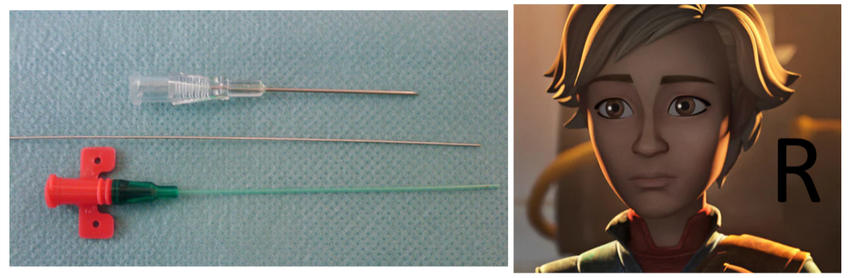

AutoRS
Modellierung, Simulation und Regelung einer drehzahlvariablen Windturbine
Christopher Berg
579665
Sebastian Richter
572906
Aaron Zielstorff
567183
Fachbereich: | FB1
Studiengang: | M. Elektrotechnik
Fachsemester: | 3. FS
Fach: | Automation in regenerativen Energiesystemen
Dozent: | Prof. Dr.-Ing. Horst Schulte
Abgabe am: | 10. Februar 2023

Slide 2
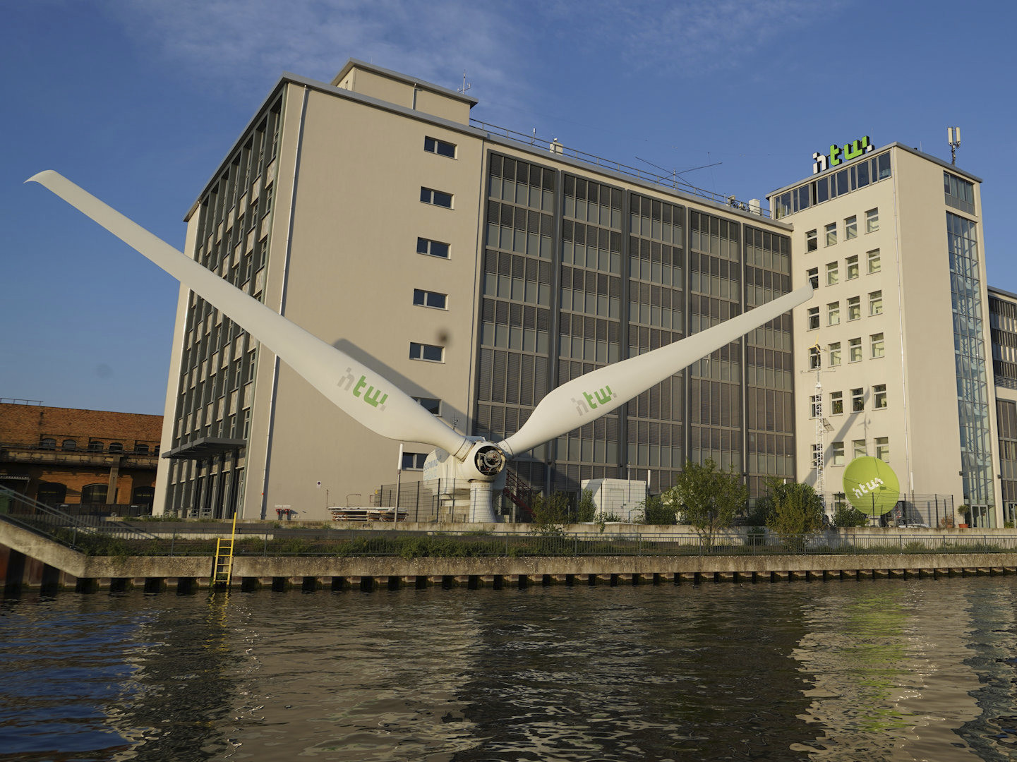

Gliederung
Prof. Dr.-Ing. Horst Schulte
Christopher Berg, Sebastian Richter, Aaron Zielstorff
Einleitung
Theoretische Grundlagen
Modellierung des Antriebsstrangs
Modellierung von Rotorblatt und Turm
Erstellung des Gesamtmodells
Momentenregelung des Antriebsstrangs
Ausblick

Slide 3
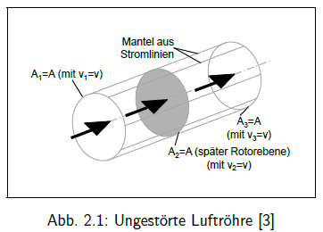
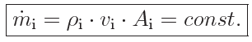
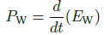
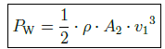
2. Theoretische Grundlagen
Prof. Dr.-Ing. Horst Schulte
Christopher Berg, Sebastian Richter, Aaron Zielstorff
2.1 Windleistung
const. Luftmassenstrom

Slide 4
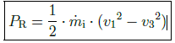
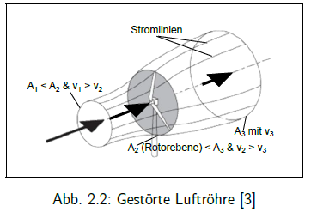
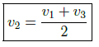
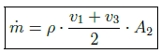
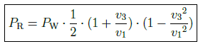
2. Theoretische Grundlagen
Prof. Dr.-Ing. Horst Schulte
Christopher Berg, Sebastian Richter, Aaron Zielstorff
2.2 Rotorleistung
Leistung vor und nach Rotorebene
Froude-Rankineschen Theorem

Slide 5
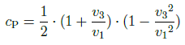
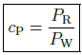
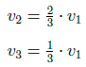
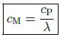
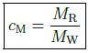
2. Theoretische Grundlagen
Prof. Dr.-Ing. Horst Schulte
Christopher Berg, Sebastian Richter, Aaron Zielstorff
2.3 Leistungsbeiwert cP & Momentenbeiwert cM
Leistungsbeiwert
optimale Verzögerung (59 %) → Betzscher Leistungsbeiwert
Realität: 45 bis 48 %
Momentenbeiwert
vom Blatthersteller zur Verfügung gestellt

Slide 6
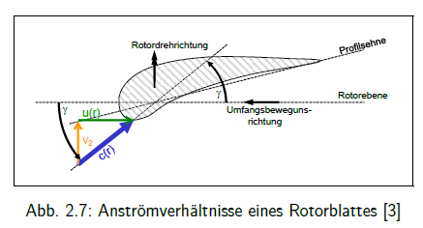
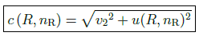
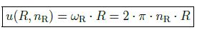
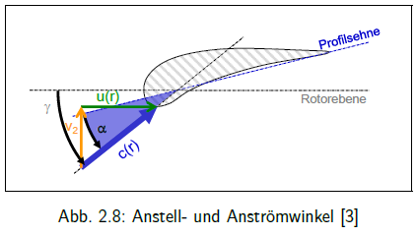
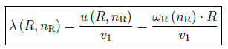
2. Theoretische Grundlagen
Prof. Dr.-Ing. Horst Schulte
Christopher Berg, Sebastian Richter, Aaron Zielstorff
2.4 Anströmungsgeschwindigkeit, Anstellwinkel & Schnelllaufzahl
zur aerodynamischen Auslegung

Slide 7
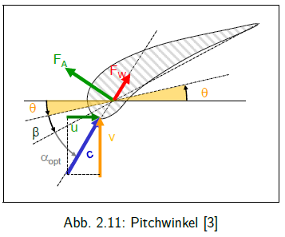
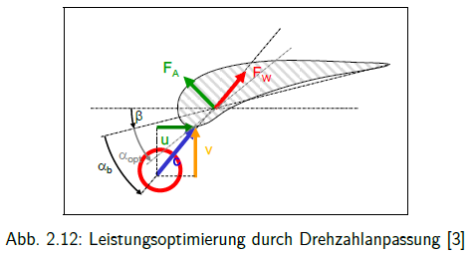
2. Theoretische Grundlagen
Prof. Dr.-Ing. Horst Schulte
Christopher Berg, Sebastian Richter, Aaron Zielstorff
2.5 Leistungsbegrenzung und Leistungsoptimierung
langsamer Vorgang (8°/s)
nur optimal für ein Blattelement
optimal für alle Blattelemente

Slide 8
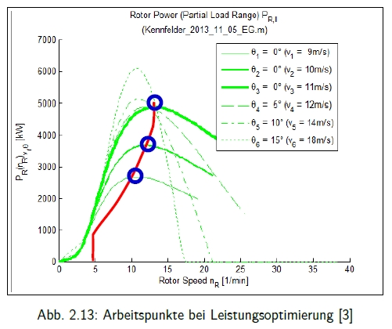
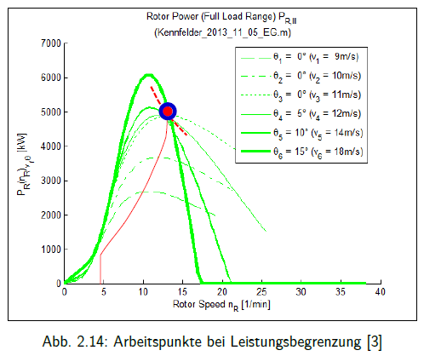
2. Theoretische Grundlagen
Prof. Dr.-Ing. Horst Schulte
Christopher Berg, Sebastian Richter, Aaron Zielstorff
2.6 WEA Kennlinien

Slide 9
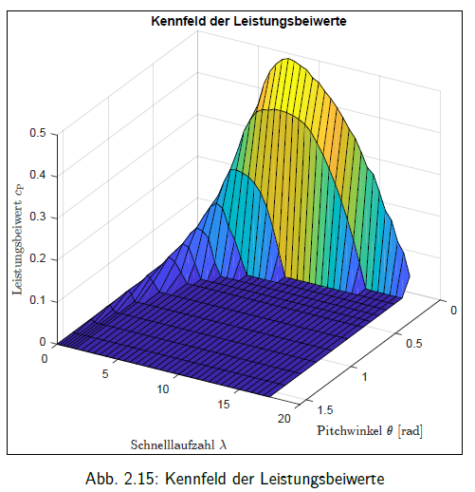
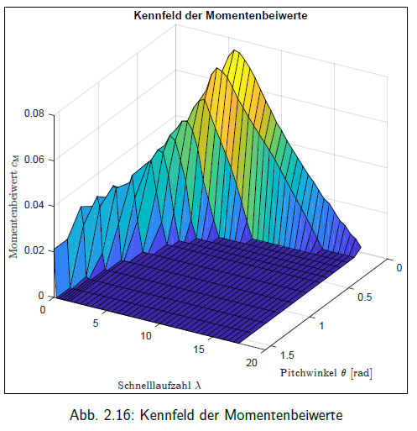
2. Theoretische Grundlagen
Prof. Dr.-Ing. Horst Schulte
Christopher Berg, Sebastian Richter, Aaron Zielstorff
2.7 Dimensionslose Rotorkennfelder

Slide 10
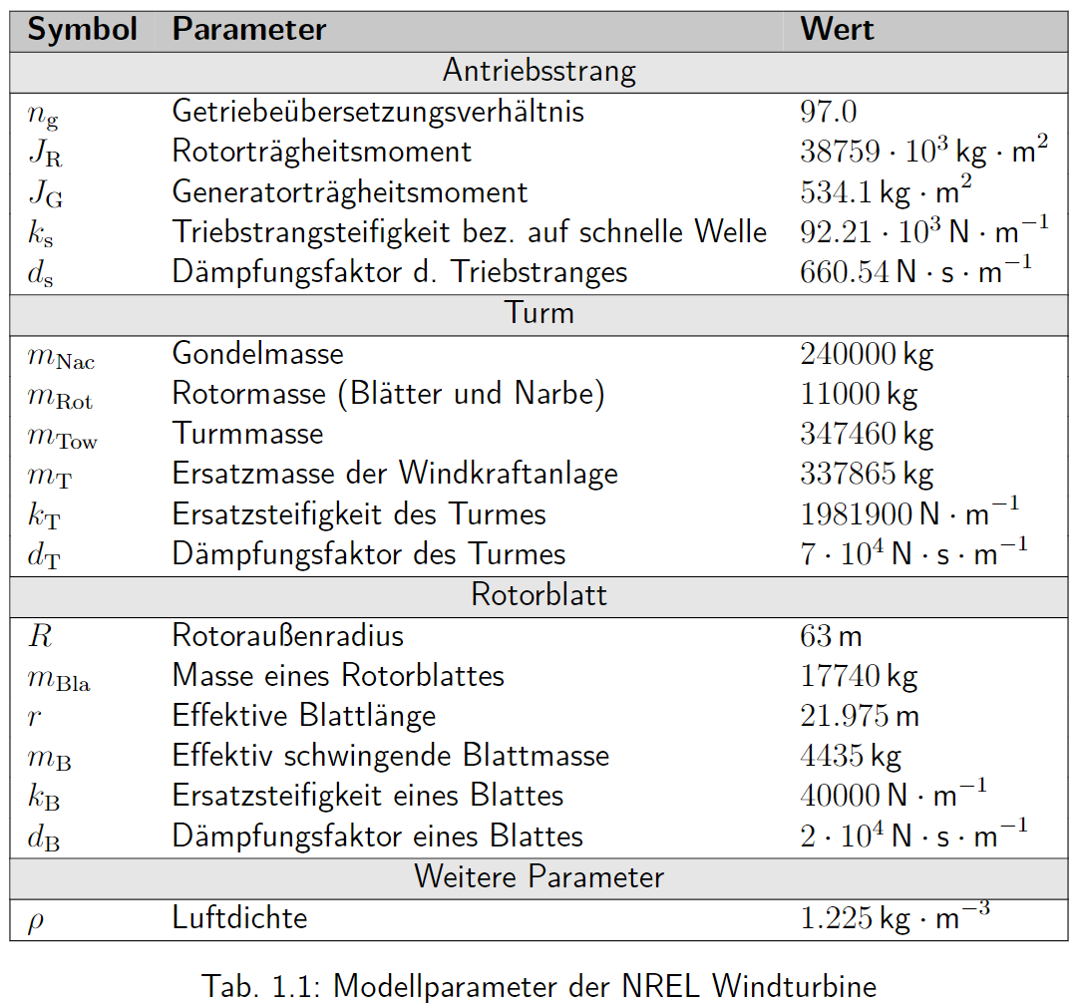
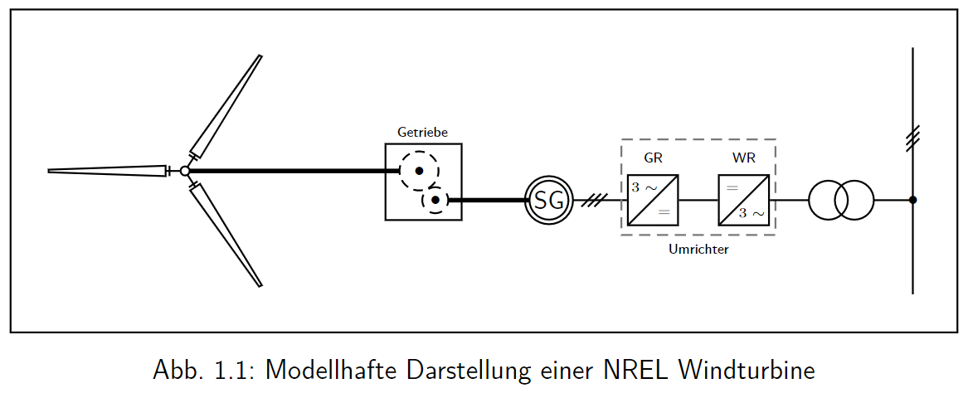
1. Einleitung
Prof. Dr.-Ing. Horst Schulte
Christopher Berg, Sebastian Richter, Aaron Zielstorff
5MW NREL-Turbine für den Offshore-Einsatz
Besteht aus Teilmodellen für den Antriebsstrang, die Aerodynamik und die Turm- und Blattdynamik

Slide 11
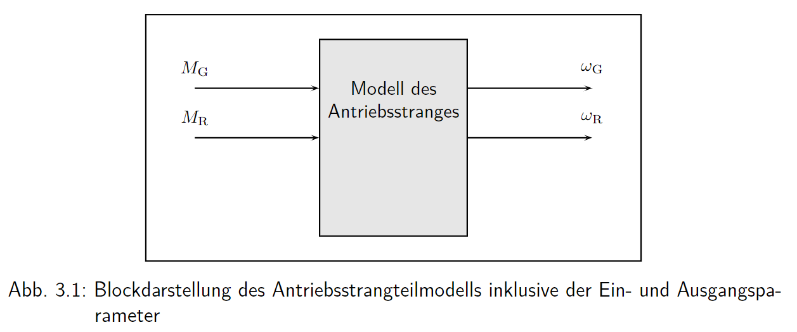
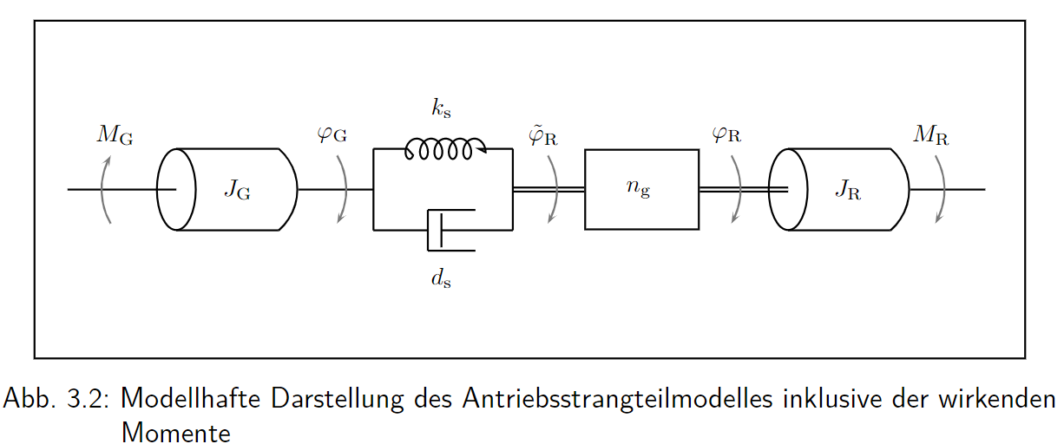
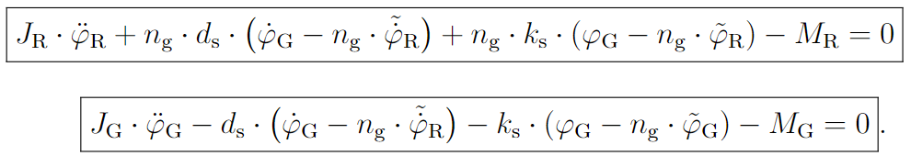
3. Modellierung des Antriebsstrangs
Prof. Dr.-Ing. Horst Schulte
Christopher Berg, Sebastian Richter, Aaron Zielstorff
3.1. Modell des Antriebsstrangs

Slide 12
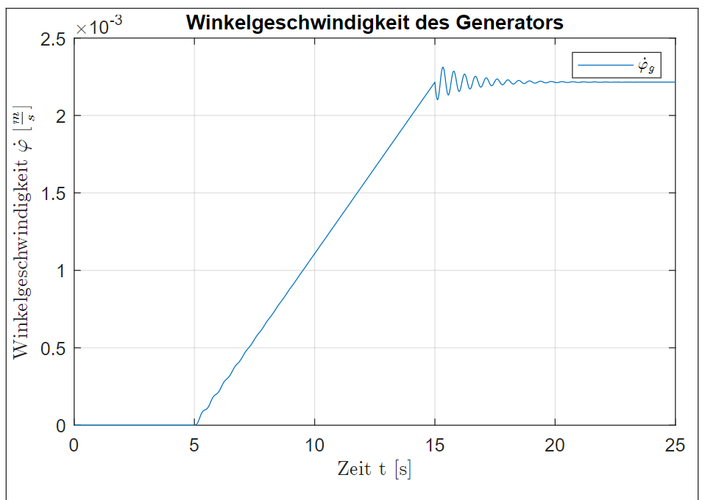
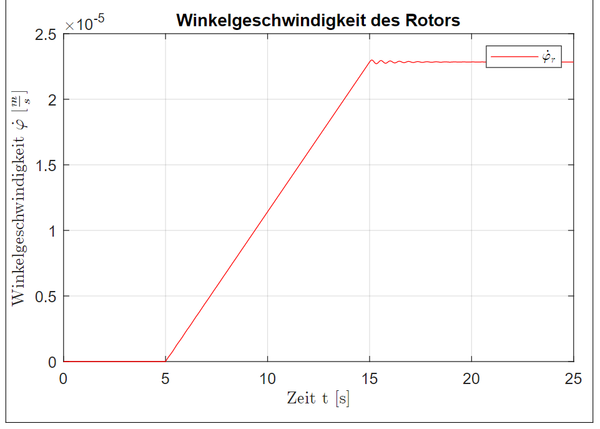
3. Modellierung des Antriebsstrangs
Prof. Dr.-Ing. Horst Schulte
Christopher Berg, Sebastian Richter, Aaron Zielstorff
3.2. Simulation des Antriebsstrangs

Slide 13
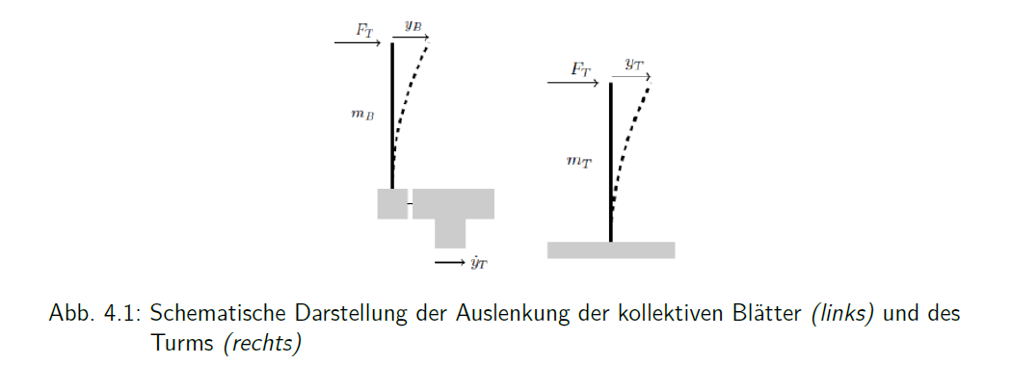
4. Modellierung von Rotorblatt und Turm
Prof. Dr.-Ing. Horst Schulte
Christopher Berg, Sebastian Richter, Aaron Zielstorff
4.1 Vorbetrachtung

Slide 14
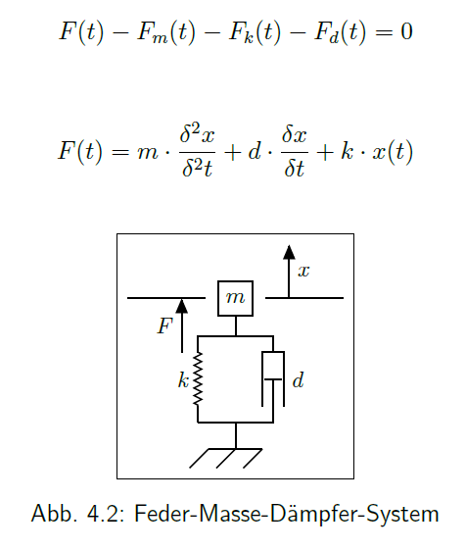
4. Modellierung von Rotorblatt und Turm
Prof. Dr.-Ing. Horst Schulte
Christopher Berg, Sebastian Richter, Aaron Zielstorff
4.2 Feder-Masse-Dämpfer-System

Slide 15
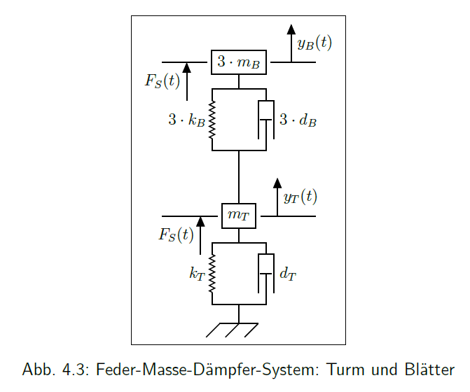
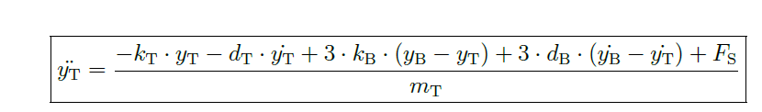
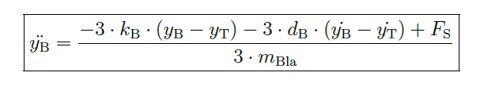
4. Modellierung von Rotorblatt und Turm
Prof. Dr.-Ing. Horst Schulte
Christopher Berg, Sebastian Richter, Aaron Zielstorff
4.3 Modellierung

Slide 16
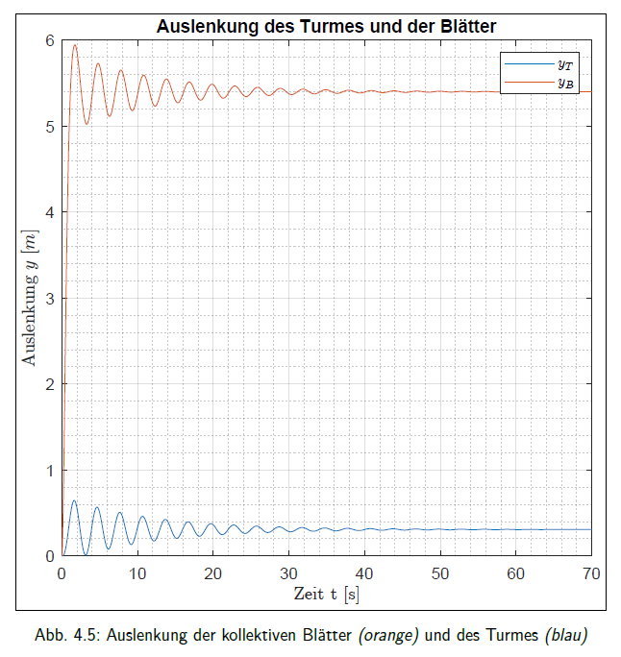
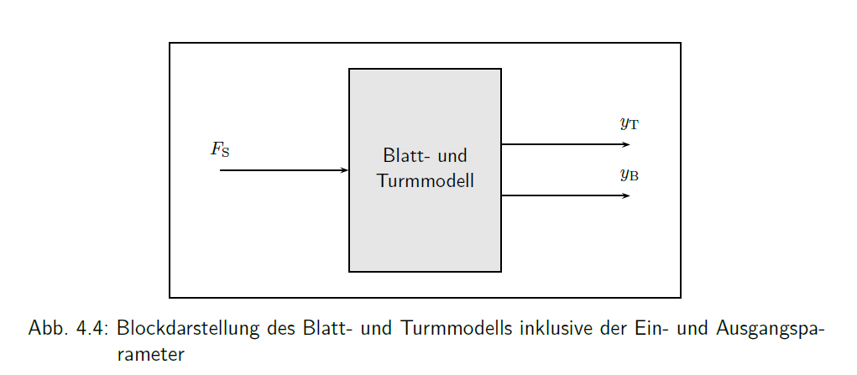
4. Modellierung von Rotorblatt und Turm
Prof. Dr.-Ing. Horst Schulte
Christopher Berg, Sebastian Richter, Aaron Zielstorff
4.4 Simulation

Slide 17
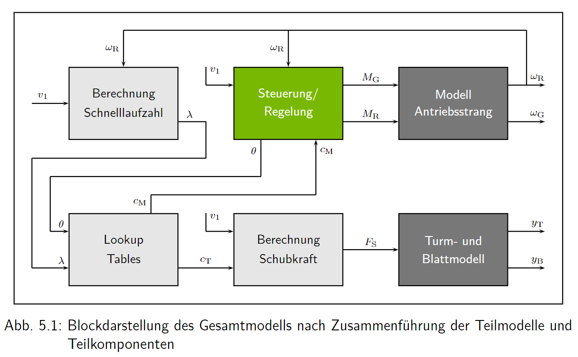
5. Erstellung des Gesamtmodells
Prof. Dr.-Ing. Horst Schulte
Christopher Berg, Sebastian Richter, Aaron Zielstorff

Slide 18
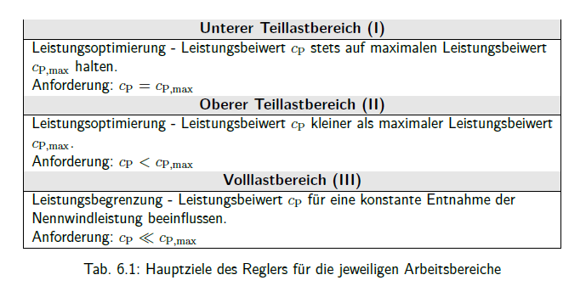
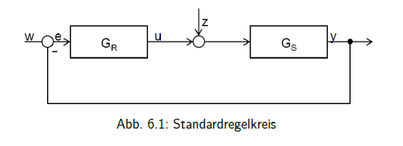
6. Momentenregelung des Antriebsstrangs
Prof. Dr.-Ing. Horst Schulte
Christopher Berg, Sebastian Richter, Aaron Zielstorff
6.1 Regelungsziele und Regelkreis

Slide 19
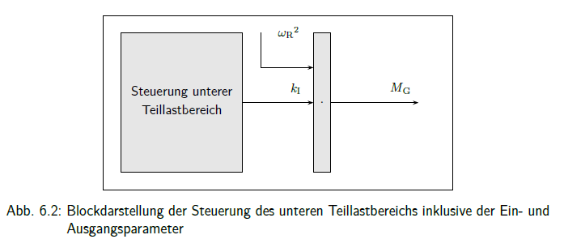
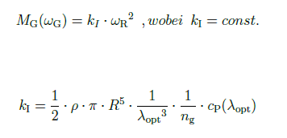
6. Momentenregelung des Antriebsstrangs
Prof. Dr.-Ing. Horst Schulte
Christopher Berg, Sebastian Richter, Aaron Zielstorff
6.2 Unterer Teillastbereich
Berechnungsvorschrift für die Steuerung des UTLB:

Slide 20
6. Momentenregelung des Antriebsstrangs
Prof. Dr.-Ing. Horst Schulte
Christopher Berg, Sebastian Richter, Aaron Zielstorff
6.3 Vorgehensweise bei der Reglerauslegung für den oberen Teillastbereich und Volllastbereich
Linearisierung der Streckenübertragungsfunktion
Aufstellen eines „systemtheoretisches“ Referenzmodells auf Basis des Funktionsmodells
Aufstellen des physikalischen Modells
Vergleich beider Systeme auf das Systemverhalten mithilfe des Koeffizientenvergleichs
Algebraische Reglerauslegung im s-Bereich
→ Ergebnis der Vorgehensweise sind Reglerkoeffizienten für die jeweiligen Arbeitsbereiche

Slide 21
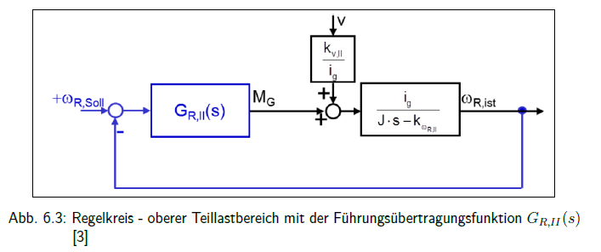
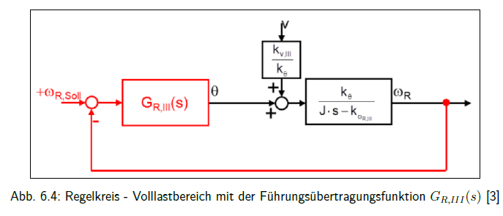
6. Momentenregelung des Antriebsstrangs
Prof. Dr.-Ing. Horst Schulte
Christopher Berg, Sebastian Richter, Aaron Zielstorff
6.3 Vorgehensweise bei der Reglerauslegung für den oberen Teillastbereich und Volllastbereich

Slide 22
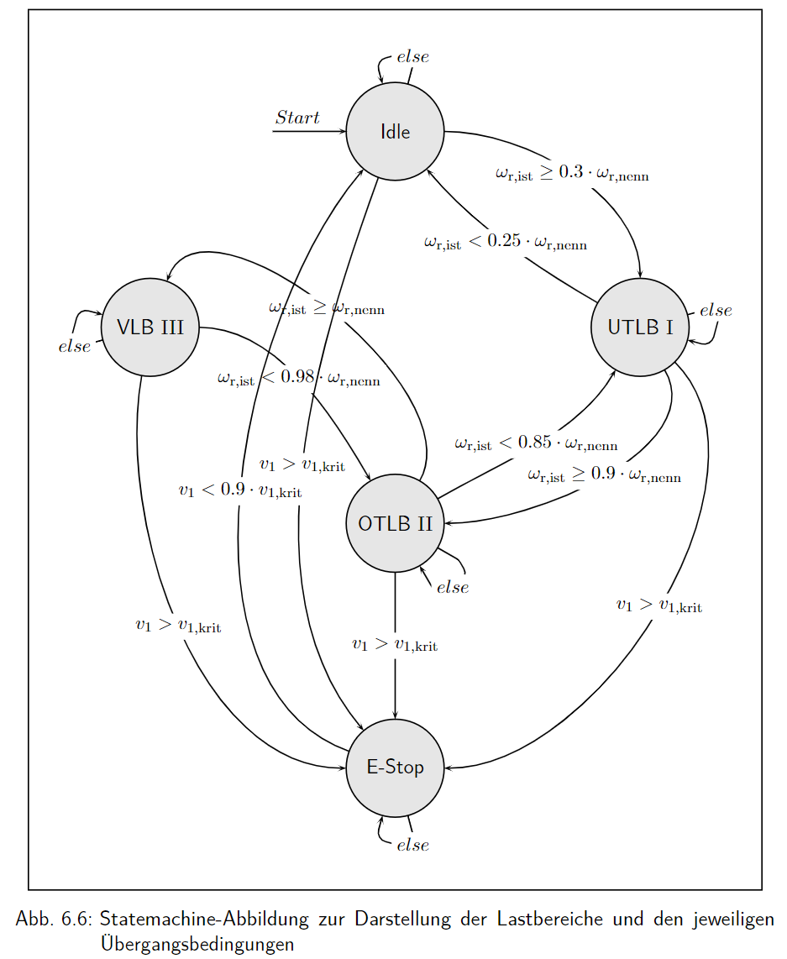
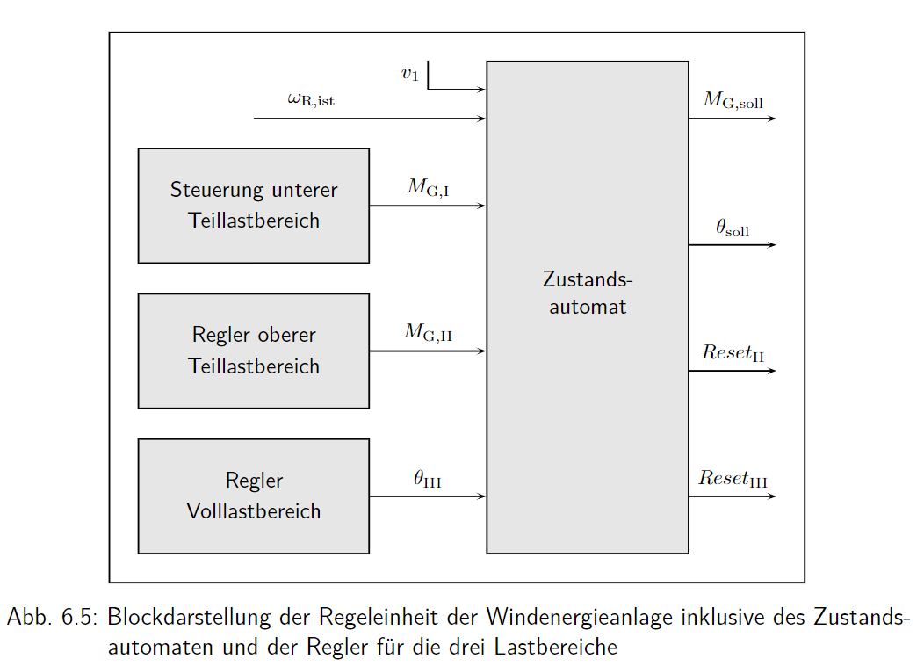
6. Momentenregelung des Antriebsstrangs
Prof. Dr.-Ing. Horst Schulte
Christopher Berg, Sebastian Richter, Aaron Zielstorff
6.6. Zustandsautomat

Slide 23

6. Momentenregelung des Antriebsstrangs
Prof. Dr.-Ing. Horst Schulte
Christopher Berg, Sebastian Richter, Aaron Zielstorff
6.7. Reglervalidierung

Slide 24


6. Momentenregelung des Antriebsstrangs
Prof. Dr.-Ing. Horst Schulte
Christopher Berg, Sebastian Richter, Aaron Zielstorff
6.7. Reglervalidierung

Slide 25


6. Momentenregelung des Antriebsstrangs
Prof. Dr.-Ing. Horst Schulte
Christopher Berg, Sebastian Richter, Aaron Zielstorff
6.7. Reglervalidierung

Slide 26


6. Momentenregelung des Antriebsstrangs
Prof. Dr.-Ing. Horst Schulte
Christopher Berg, Sebastian Richter, Aaron Zielstorff
6.7. Reglervalidierung

Slide 27


7. Ausblick
Prof. Dr.-Ing. Horst Schulte
Christopher Berg, Sebastian Richter, Aaron Zielstorff
Generelle Funktionstüchtigkeit konnte nachgewiesen werden
Jedoch Verbesserungen und Optimierungen möglich/nötig:
Erweiterung des Funktionsmodells zu einem kombinierten Rotor-/Turm-/Triebsstrangmodell, um Turm und Blattauslenkungen bei der Regelung zu berücksichtigen
Implementierung einer Abklingzeit nach erstmaligem Erreichen der kritischen Windgeschwindigkeit
Optimierung des oberen Teillastbereiches -> grundsätzlich eher „over engineered“: könnte ersetzt werden über eine lineare Verbindung zwischen unterem Teillastbereich und Vollastbereich
Entwurf eines Umrichtermodells zur Leistungsoptimierung durch Drehzahlvariabilität -> Führungsverhalten der Regelung

